Slide 1
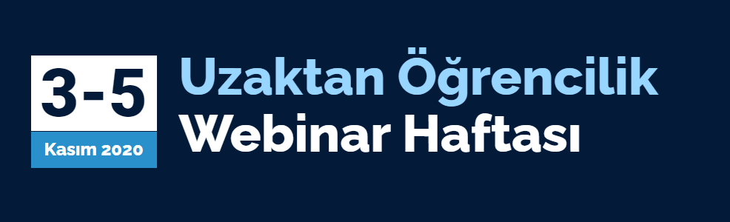
ÖĞRENCİ İŞLERİ DAİRE BAŞKANLIĞI
Directorate of Student Affairs (Registrar’s Office)

Slide 2
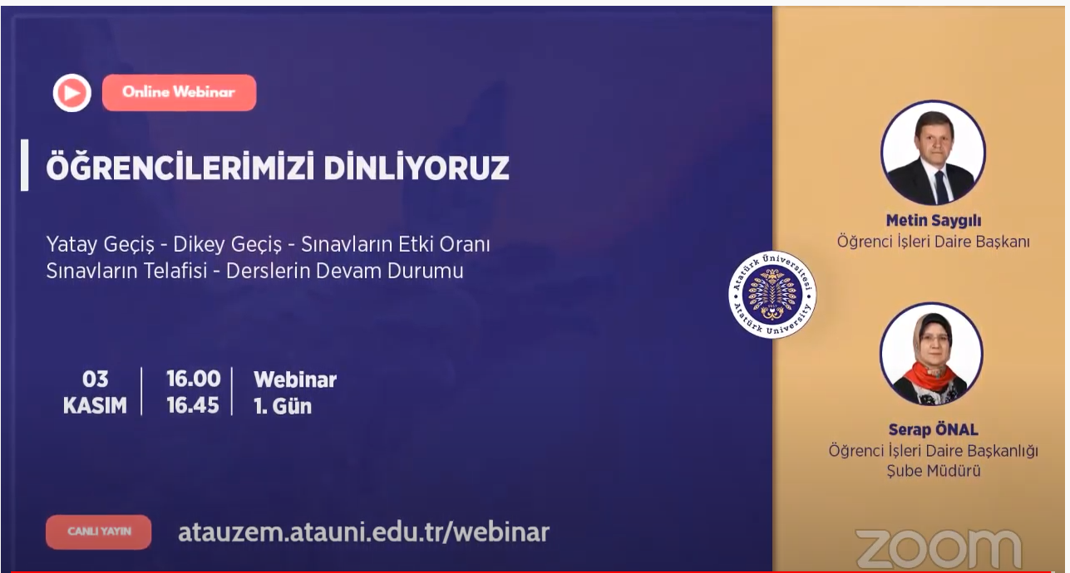

Slide 3

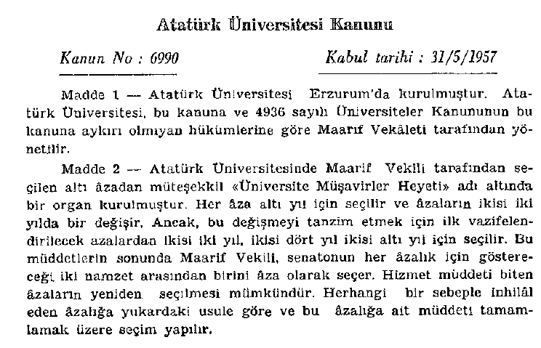
1957
5
7

Slide 4
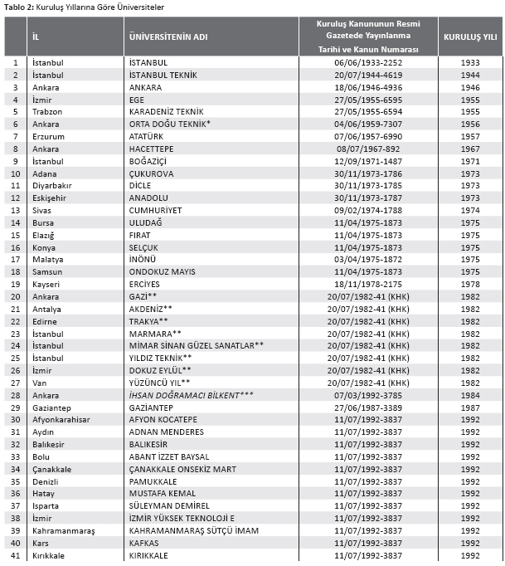

Slide 5
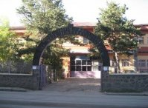
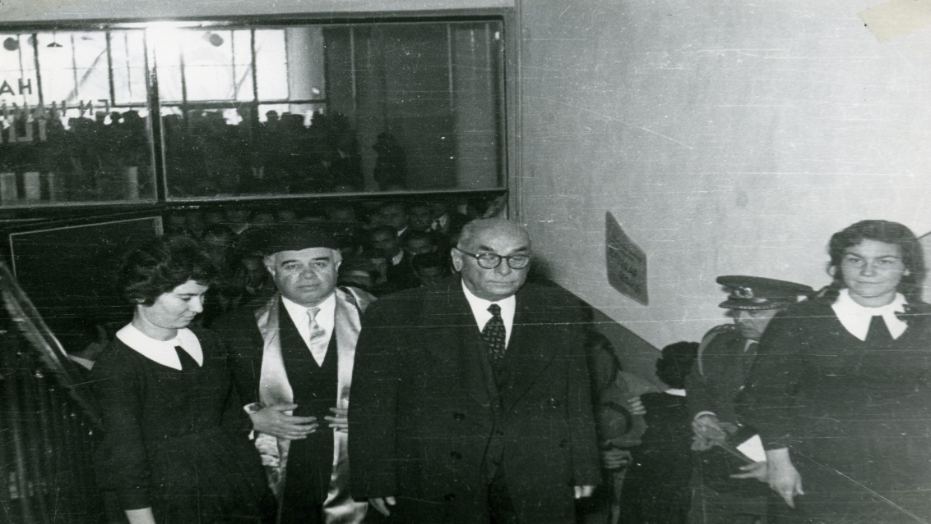
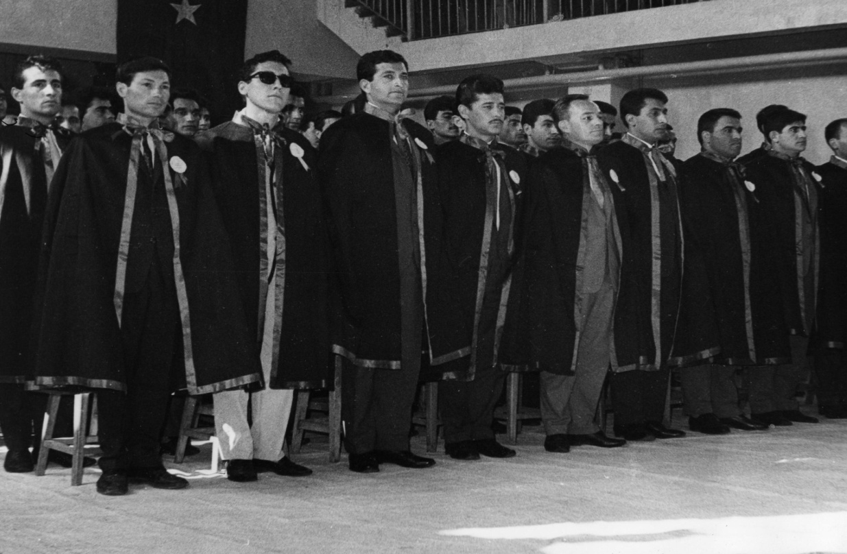
17 Kasım 1958
Ziraat Fakültesi
Fen - Edebiyat Fakültesi
135 öğrenci

Slide 6
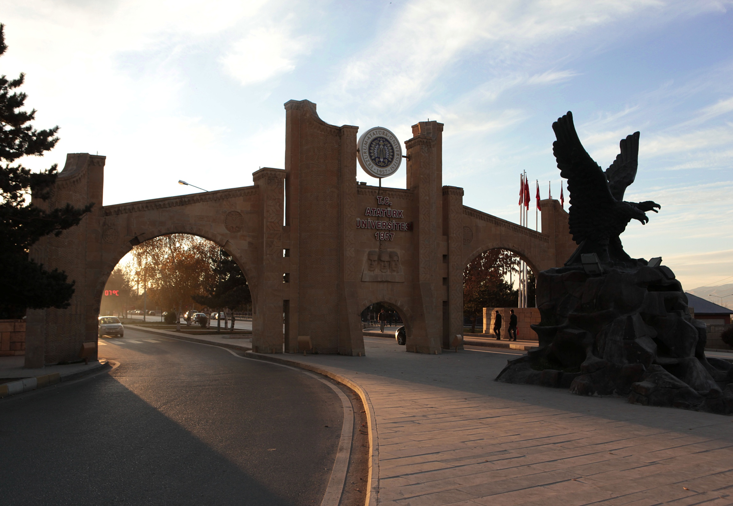
1958’den 2020’ye
Kayıt Yaptıran
1.064.267
Mezun Olan
472.254

Slide 7
45
Enstitü
8
Yüksekokul
1
Fakülte
23
Meslek Yüksekokulu
12
Konservatuar
1
EĞİTİM-ÖĞRETİM BİRİMLERİ

Slide 8
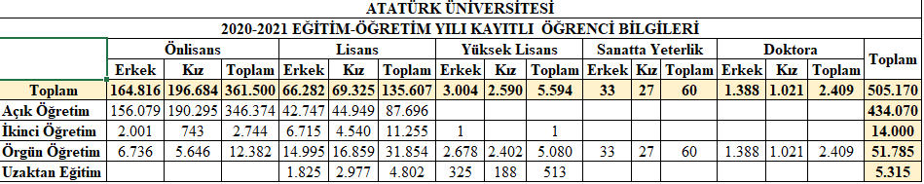

Slide 9
ÖĞRENCİ İŞLERİ HİZMETLERİ
Öğrenci İşleri Daire Başkanlığı
Dekanlık / Müdürlük

Slide 10
Yatay geçiş taleplerinin kabulü ve değerlendirilmesi
İntibak & muafiyet işlemleri,
Kayıt dondurma taleplerinin değerlendirilmesi
Öğretim ve sınavlara (Ders & Sınav programları,
not itirazları … gibi) ilişkin işlemler,
Çift anadal ve yandal programları
gibi iş ve işlemler kayıtlı olduğunuz;
Dekanlık / Müdürlük tarafından yapılır.

Slide 11
YÜKSEKÖĞRETİM ÜST KURULUŞLARI İLE YÜKSEKÖĞRETİM KURUMLARININ İDARİ TEŞKİLATI HAKKINDA KANUN HÜKMÜNDE KARARNAME
Kesin kayıtlar,
Askerlik tecil işlemleri,
Öğrenci & not döküm (transkirpt) belgeleri,
Mezuniyet işlemlerinin onaylanması,
Diplomaların ve diploma eklerinin düzenlenmesi
gibi işlemler Öğrenci İşleri Daire Başkanlığı tarafından yapılır.

Slide 12
DAİRE BAŞKANLIĞI
İnternet Sayfası
Hizmetleri
Öğrenci Bilgi Sistemi (OBS)
Hizmetleri
Büro
Hizmetleri

Slide 13

İNTERNET HİZMETLERİ

Slide 14
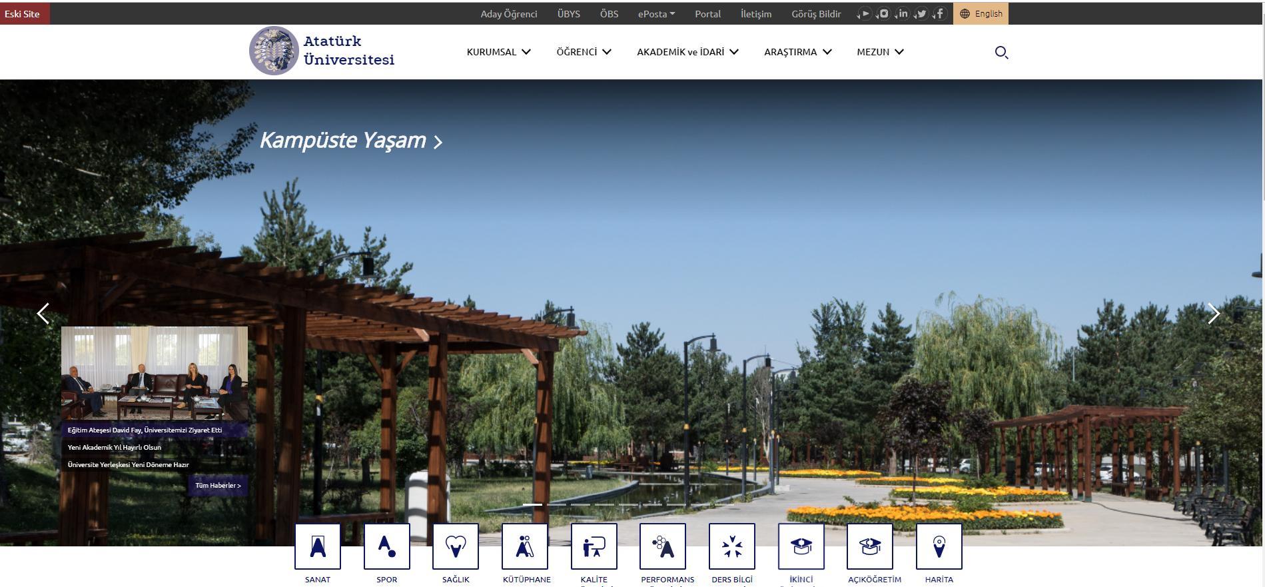
https://www.atauni.edu.tr/

Slide 15
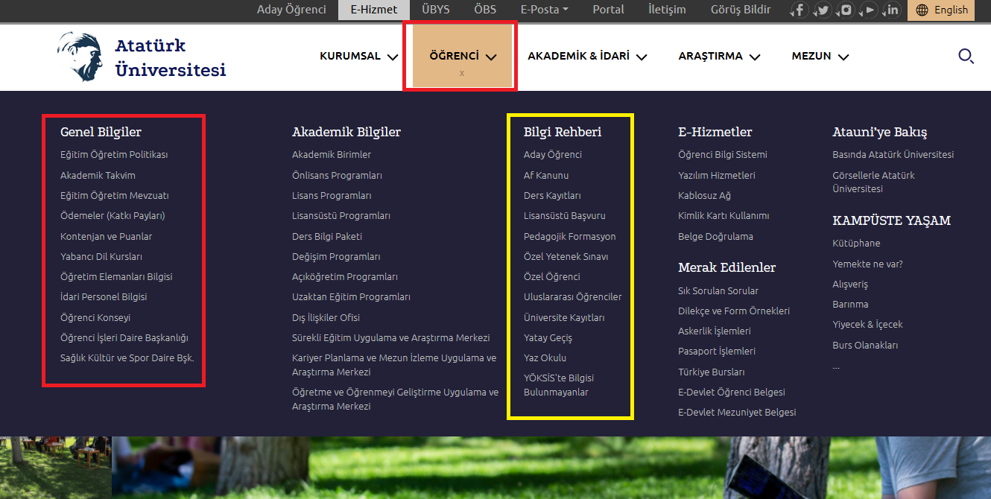

Slide 16
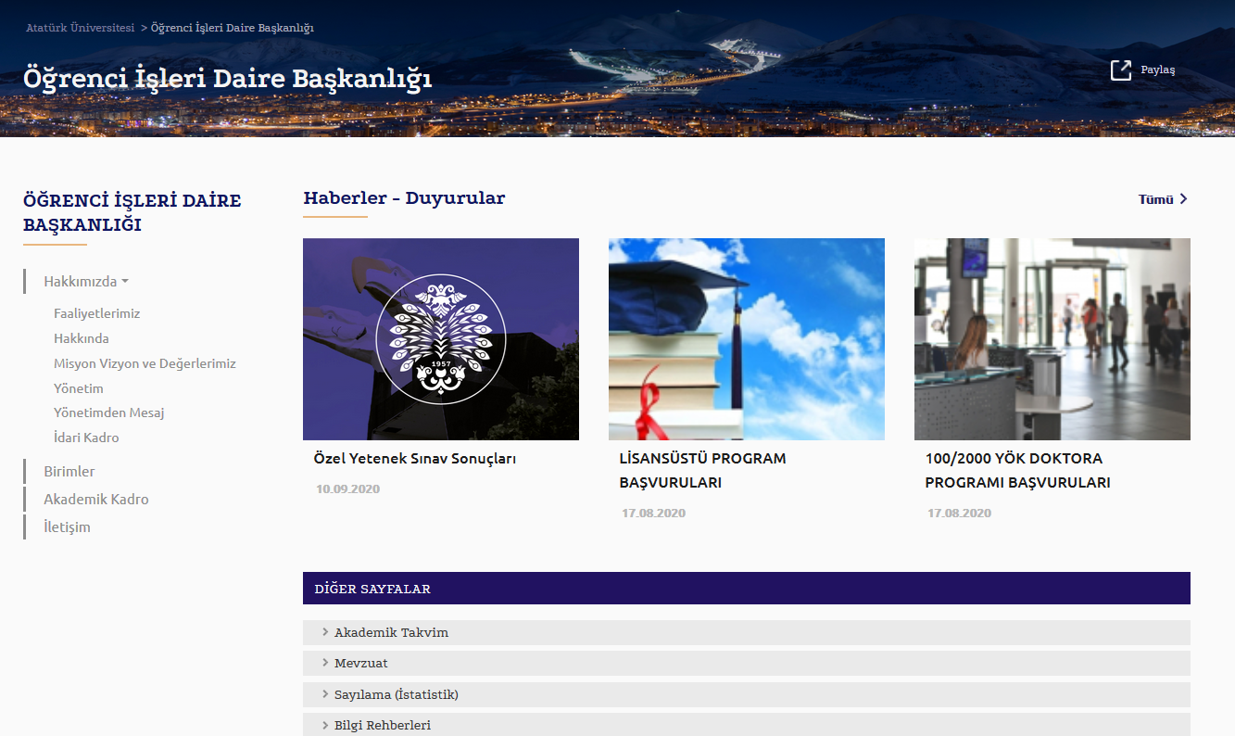
https://atauni.edu.tr/ogrenci-isleri-daire-baskanligi

Slide 17
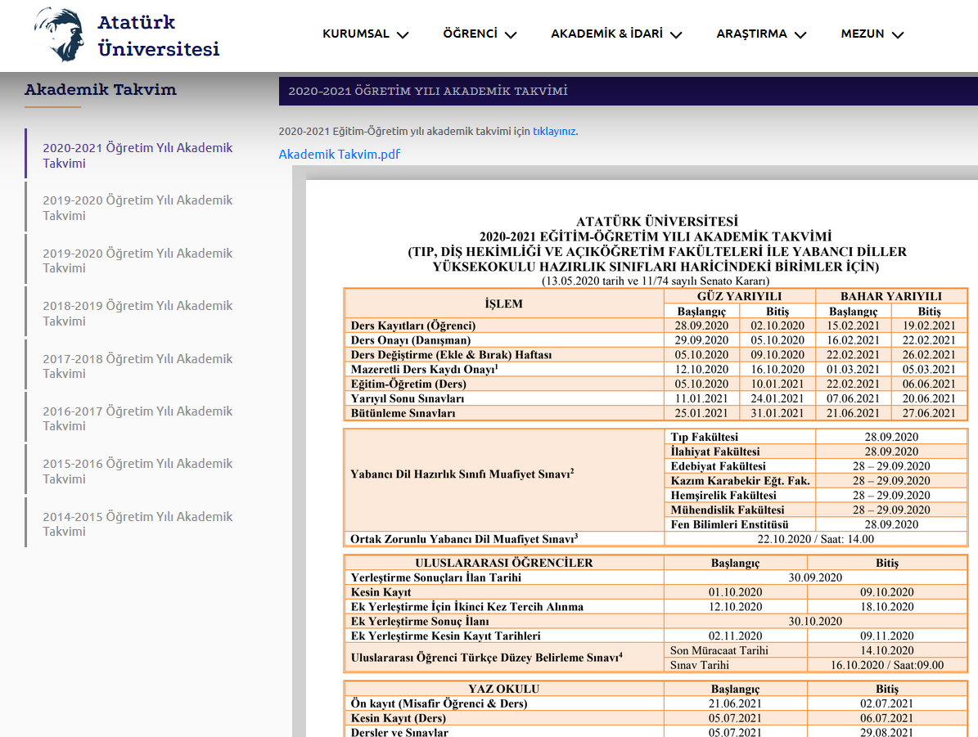

Slide 18
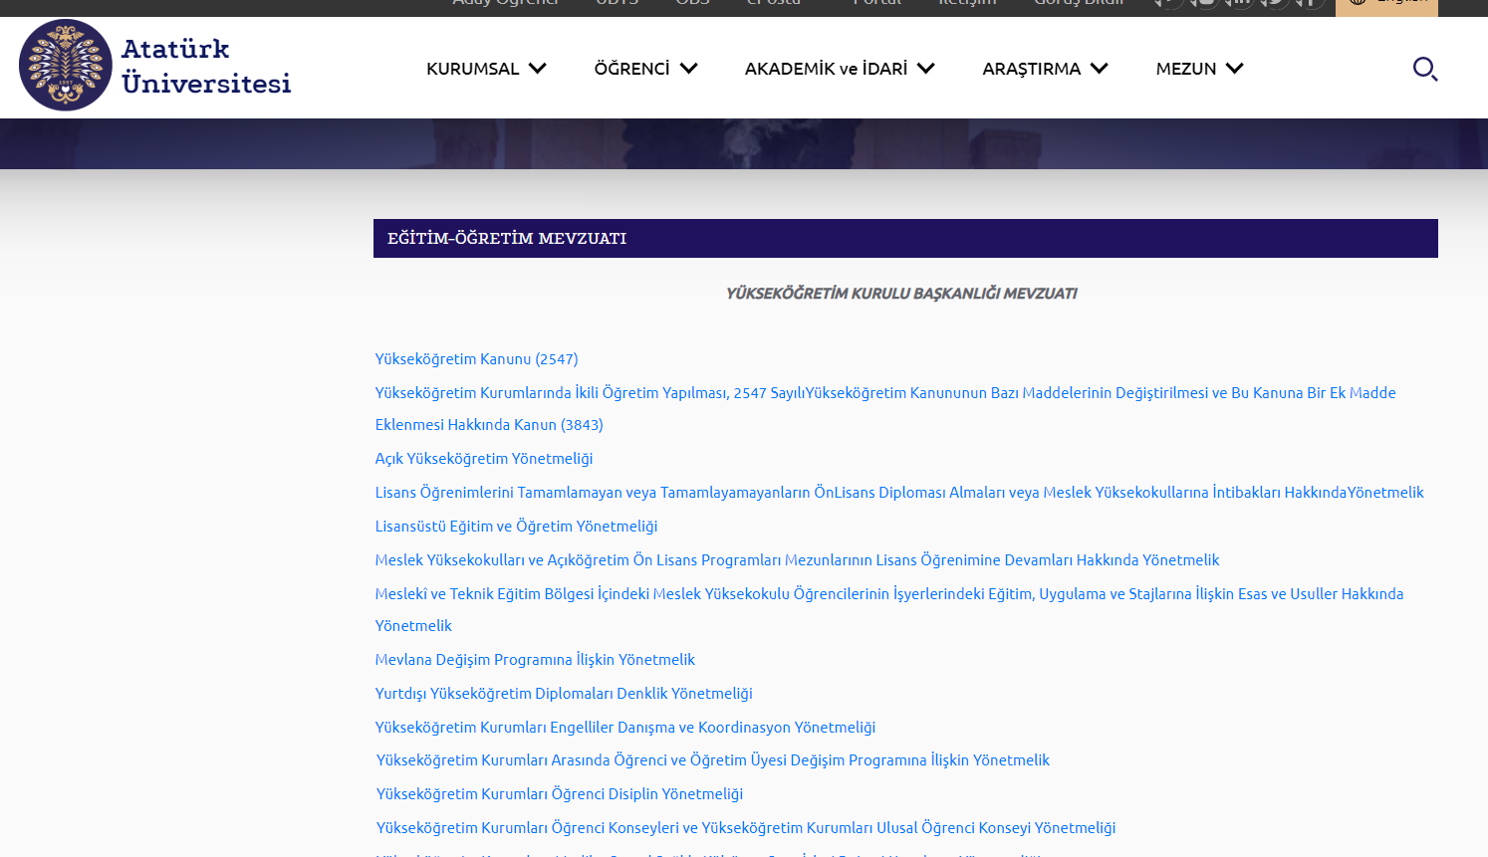

Slide 19
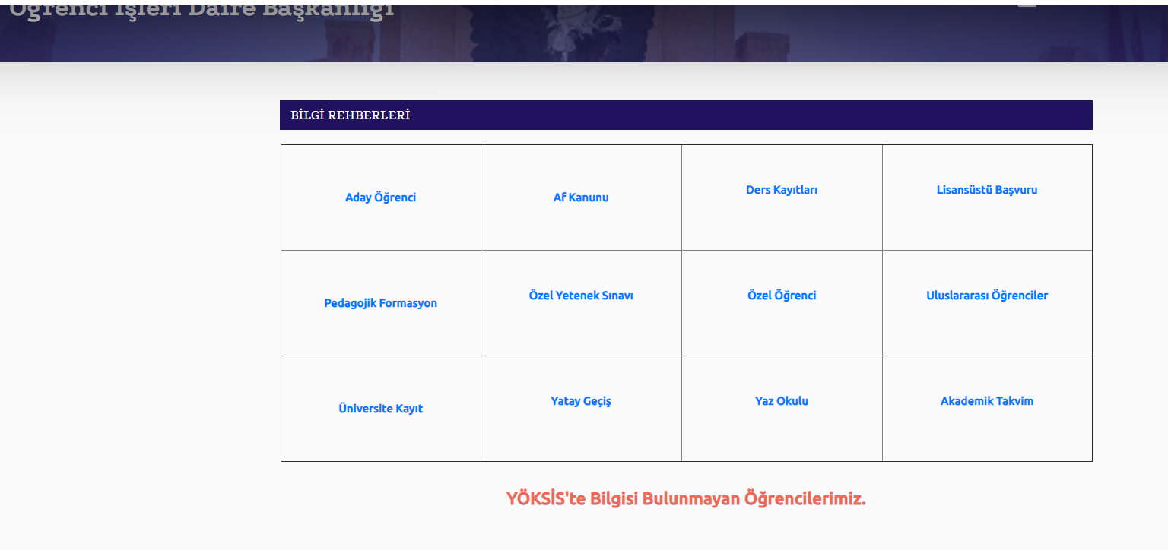

Slide 20
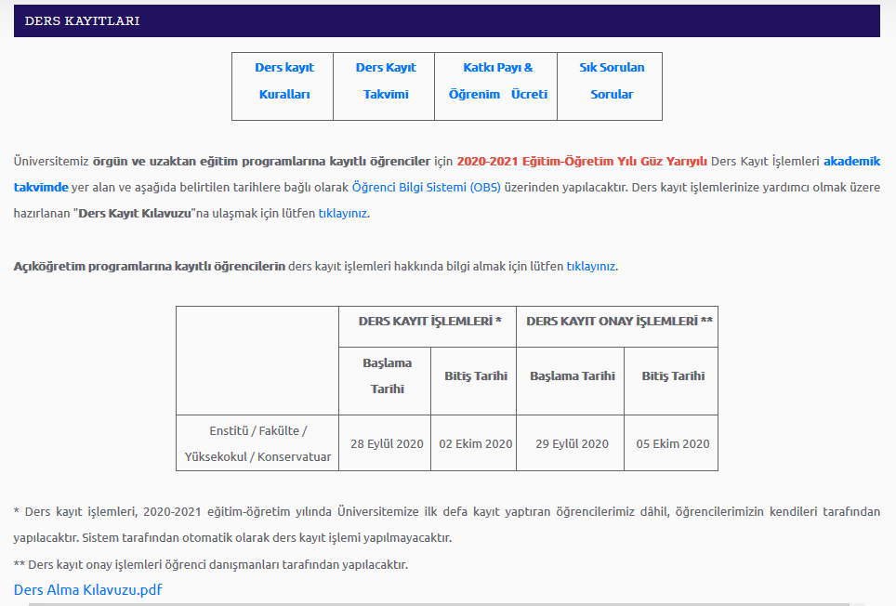

Slide 21


Slide 22
OBS
DERS KAYITLARI
KATKI PAYI / ÖĞRENİM ÜCRETİ
BELGE
SINAV SONUÇLARI
İLETİŞİM
DESTEK

Slide 23
OBS
YÖKSİS

Slide 24
YÖKSİS
KYK
ÖSYM
BELEDİYE
E- DEVLET
ASAL

Slide 25
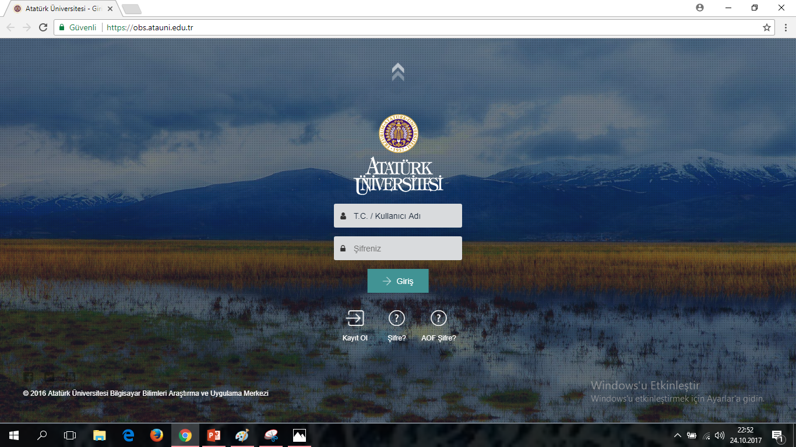

Slide 26
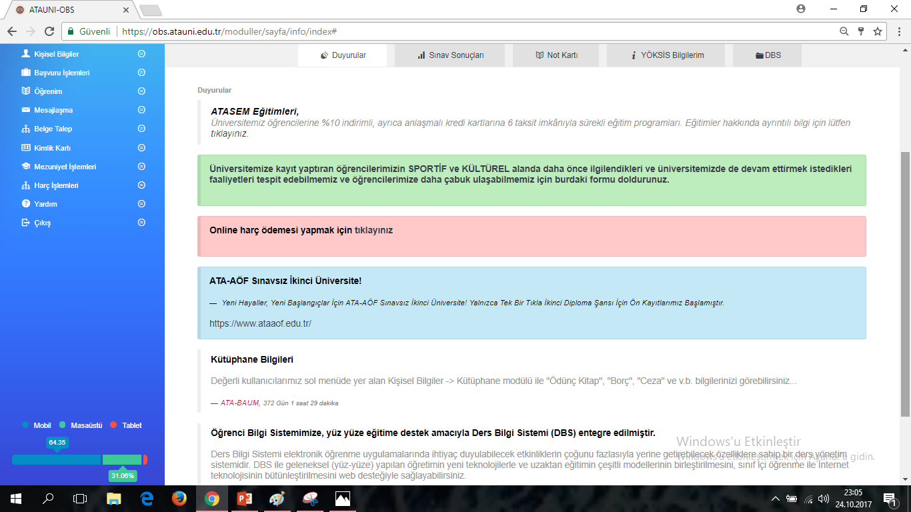

Slide 27
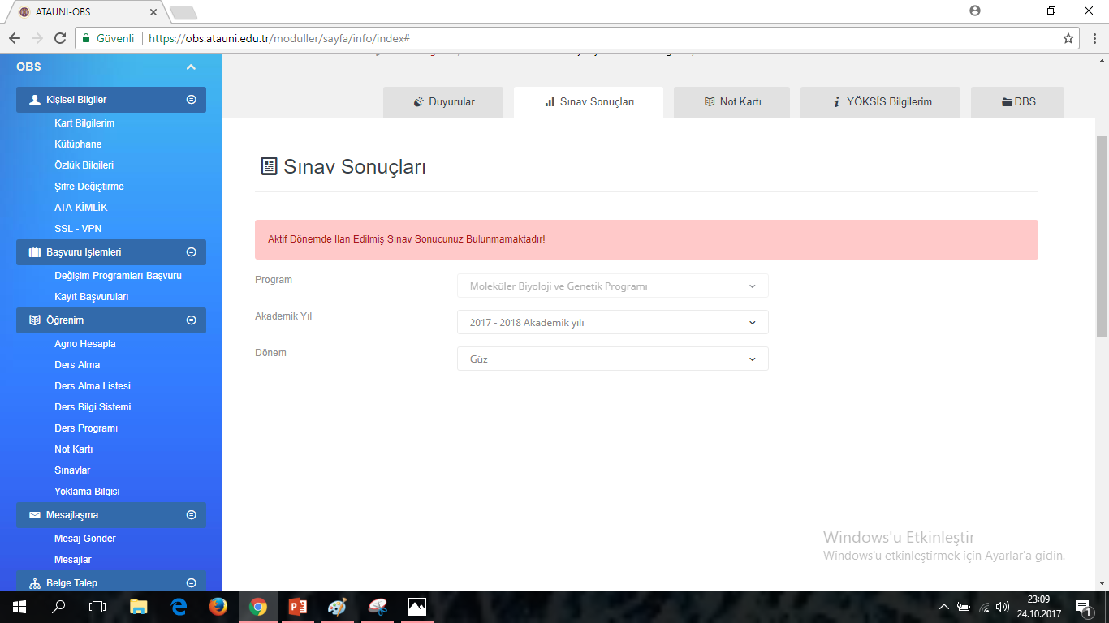

Slide 28
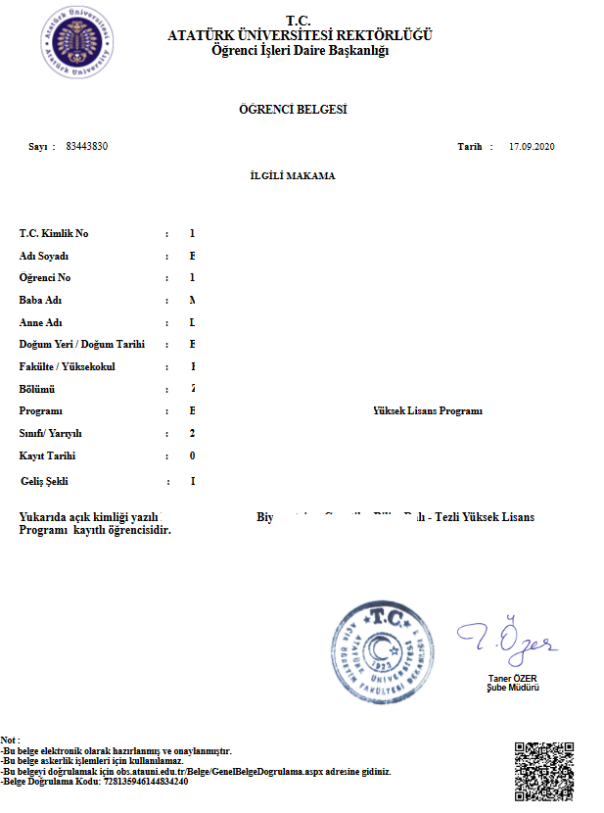
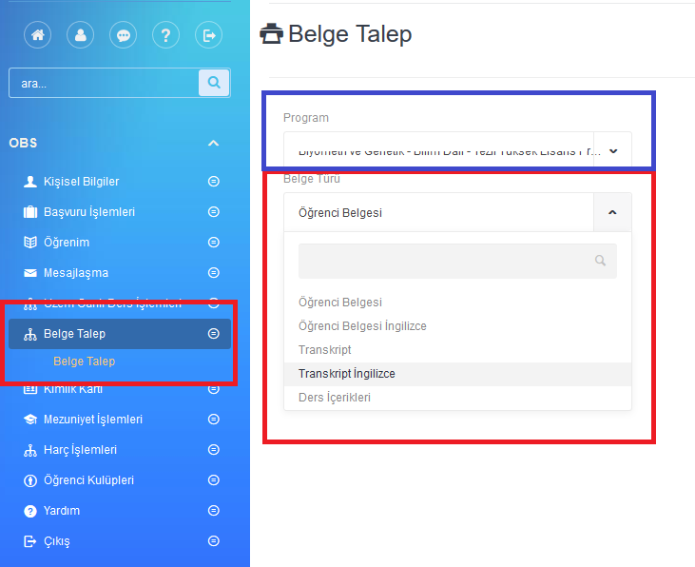

Slide 29
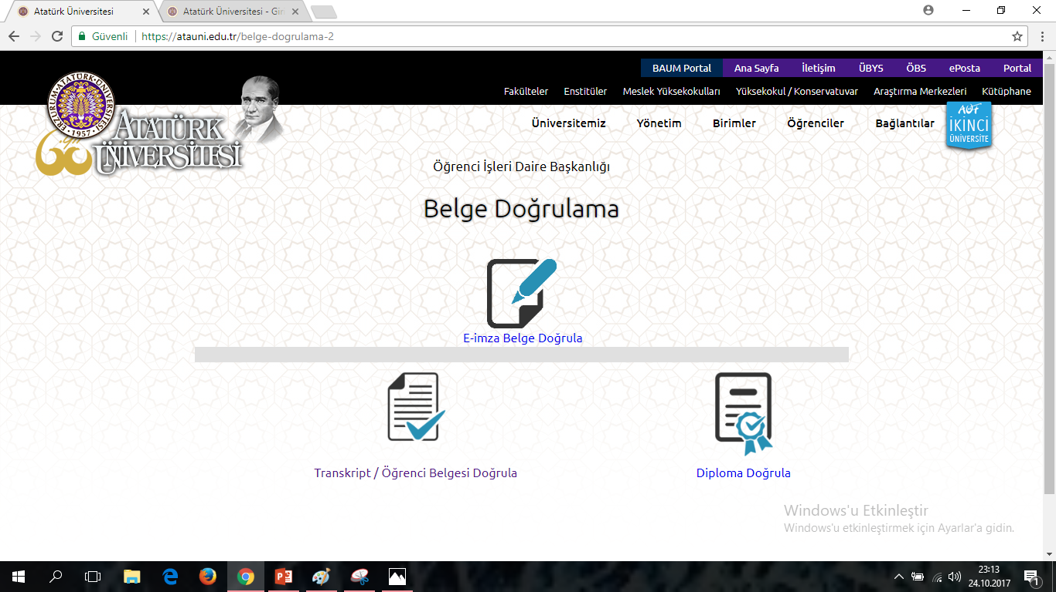

Slide 30
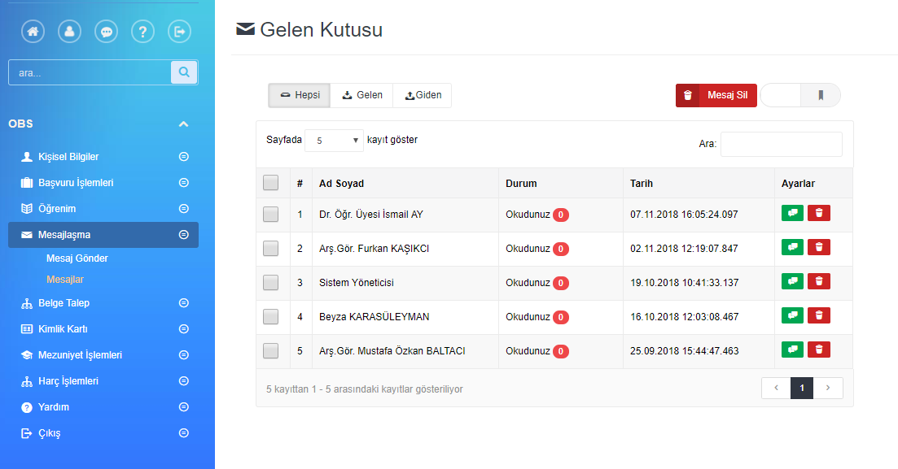

Slide 31
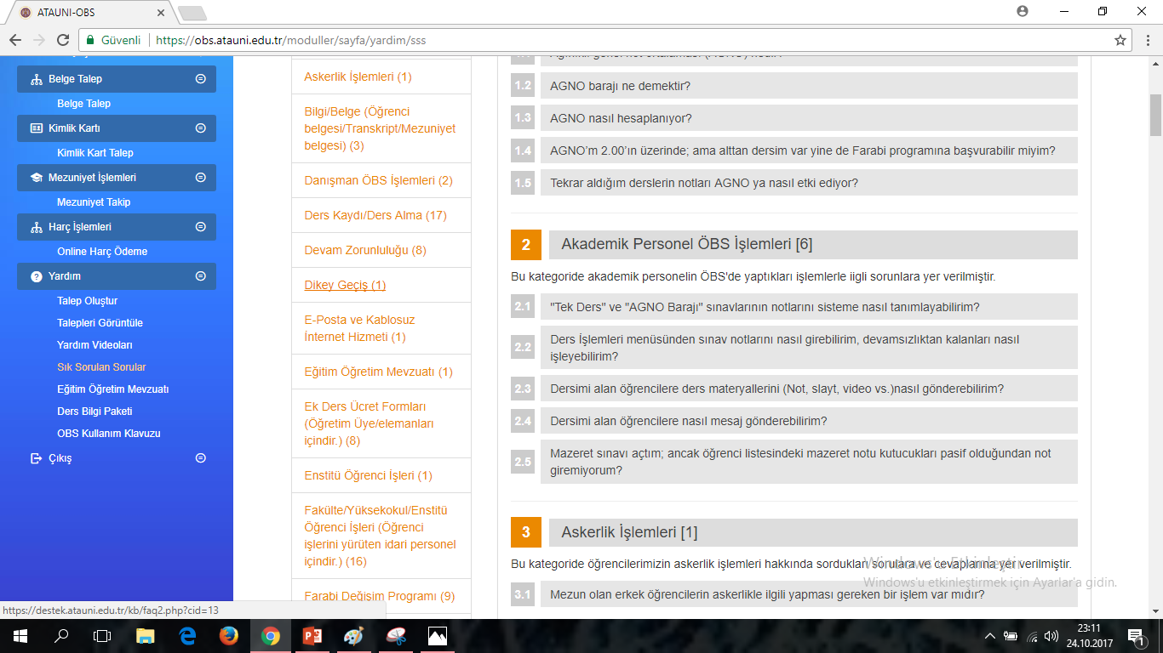

Slide 32
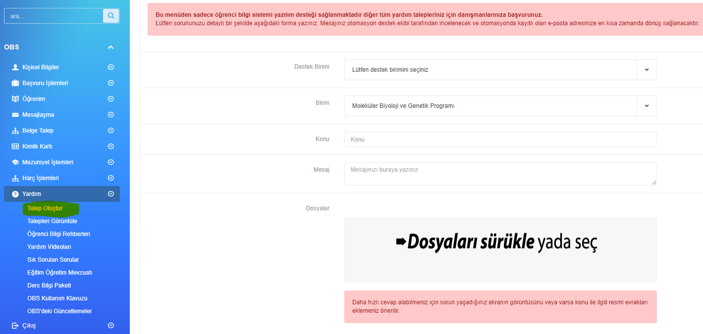

Slide 33


Slide 34
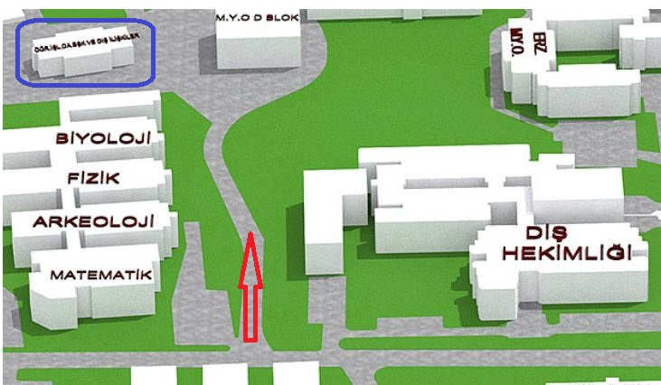

Slide 35
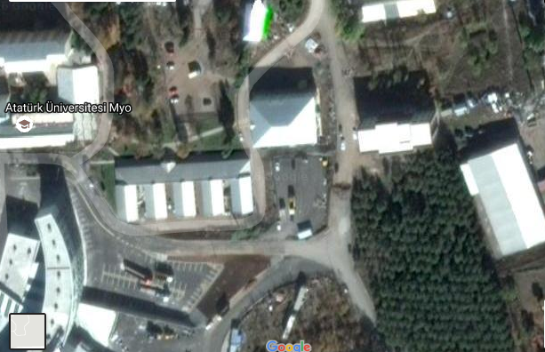
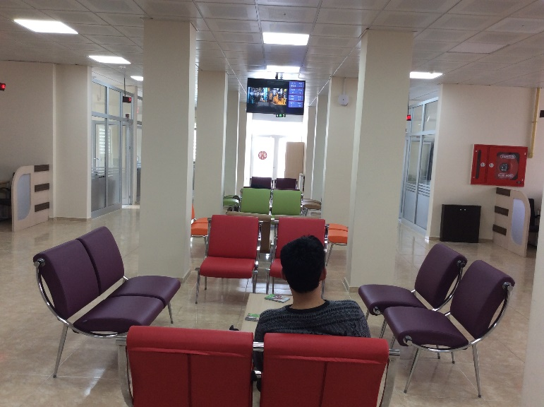
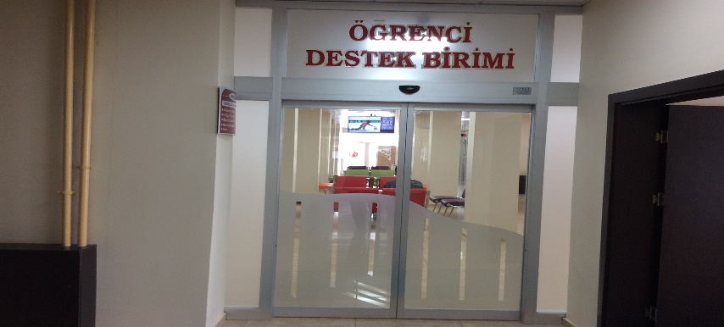

Slide 36
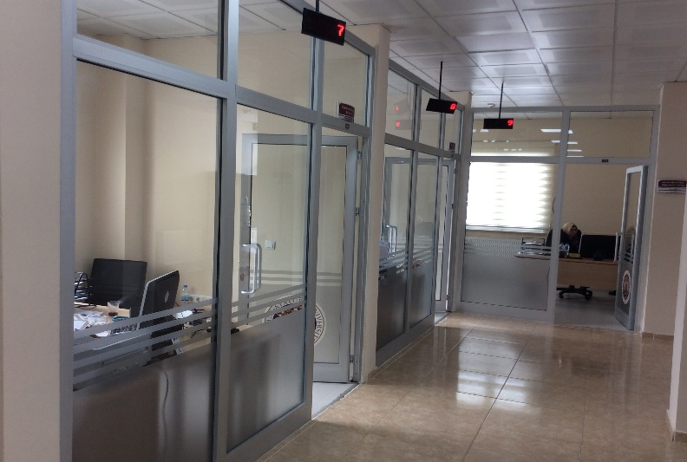
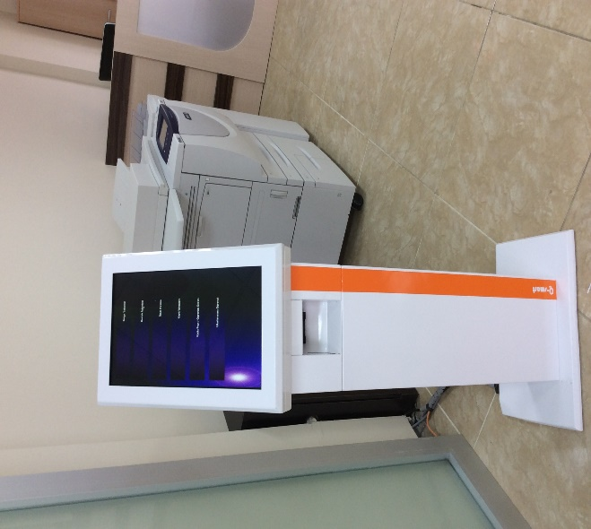
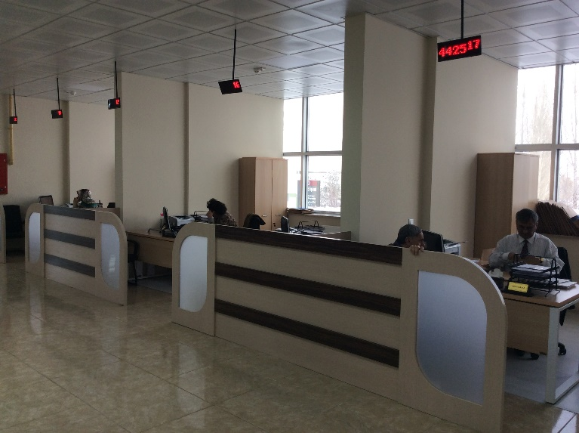

Slide 37



Slide 38
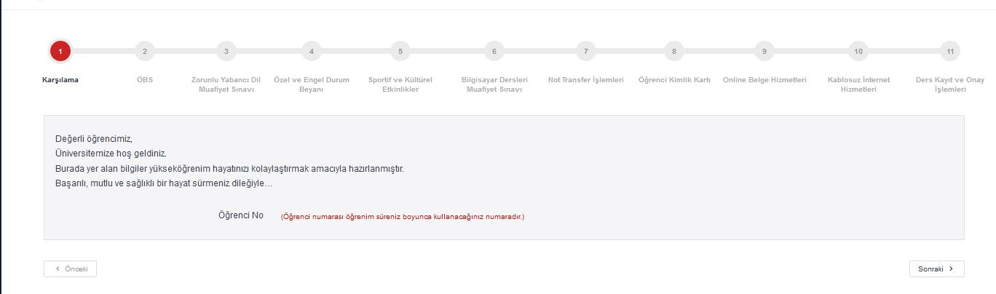

Slide 39
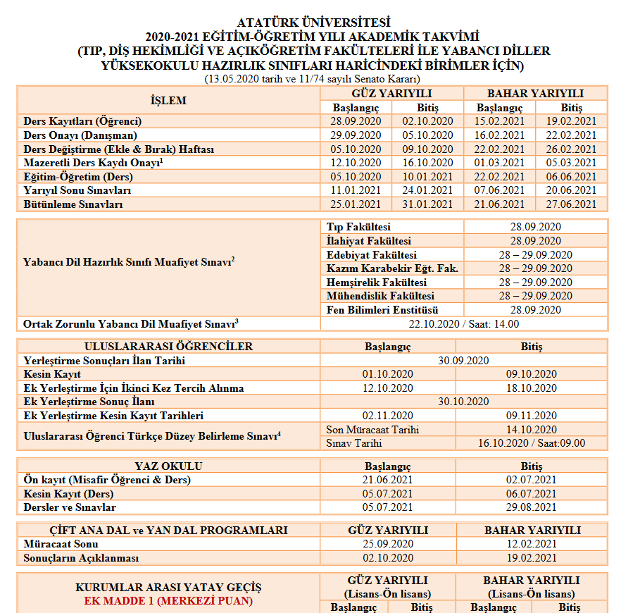

Slide 40
  DERS KAYIT İŞLEMLERİ
  Her eğitim-öğretim yılının Akademik Takviminde yer alan tarihler arasında her bir dönem için (güz & bahar) Öğrenci Bilgi Sistemi üzerinden yapılır.
  Her dönemde toplam 30 AKTS değerinde derse kayıt yaptırılabilir.
  Akademik takvimde belirtilen sürelerde ders kaydını yaptırmayan öğrenci, o yarıyılda/yılda derslere devam edemez ve sınavlara giremez, öğrencilik haklarından yararlanamaz.
  Ders Kayıt Bilgi Rehberi
  https://atauni.edu.tr/bilgi

Slide 42
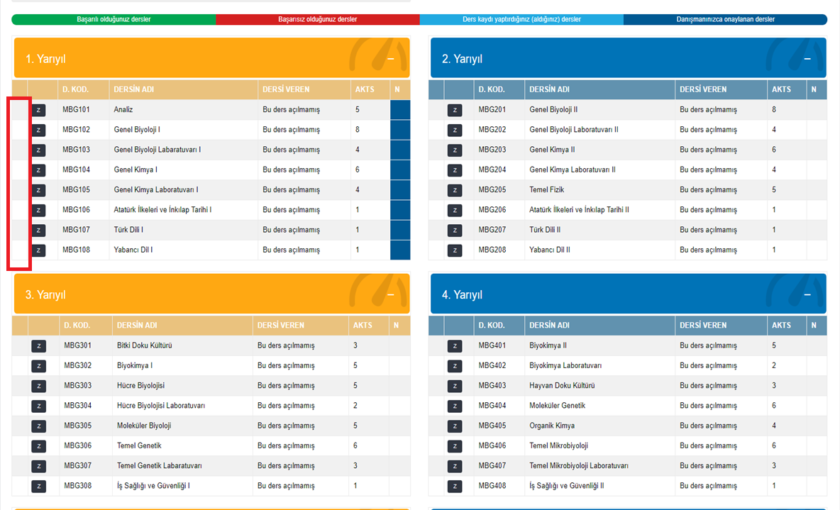

Slide 43
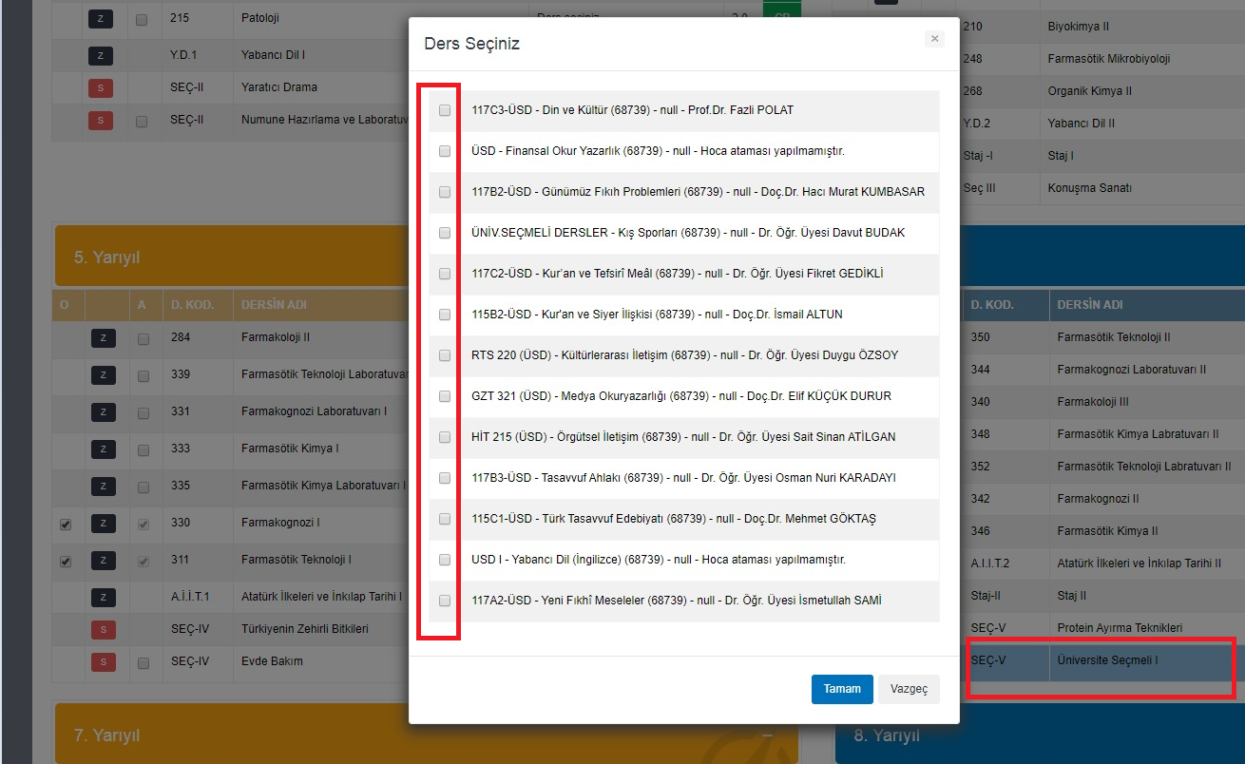

Slide 44
  HAFTALIK DERS PROGRAMLARI
  Kayıtlı olunan birim internet sayfasından, birim duyuru panolarından, Öğrenci Bilgi Sisteminden öğrenilebilir.
  DERSLERE DEVAM
  Teorik dersler, laboratuvar ve benzeri çalışmaların en az %80’ine devam etmek zorunludur.
  Derslere devam edilmeme durumunda Sağlık Raporu dahil herhangi bir mazeret geçerli değildir.
  Devam şartı yerine getirilmeyen bir dersten DEVAMSIZLIKTAN kalınmış olur ve bu ders için öğrenci sınavlara giremez, girmiş olsa dahi sınavı iptal edilir.

Slide 45
SINAVLAR
Sınavlar, akademik takvimde belirtilen tarihlerde yapılır. (Vize sınav tarihleri akademik takvimde yer almaz, bu sınavın yapılacağı tarihler birimler tarafından belirlenir ve ilan edilir.)
Sınav programları (tarih, yer, saat) birimler tarafından internet sayfasında, birim duyuru panolarında, gerekli bilgi girişleri yapılmışsa Öğrenci Bilgi Sisteminde yer alır.
SINAV TÜRLERİ
Vize (Ara)
Final (Yarıyıl Sonu) Mazeret Sınav hakkı yoktur.
Bütünleme
Quiz (Kısa süreli)
SINAV USULLERİ
Yazılı & Sözlü
&Yazılı-Sözlü

Slide 46
SINAV SAATLERİ
Yarıyıl/yıl sonu ve bütünleme en az iki ders saati,
Ara sınav süresi ise en az bir ders saati
Kısa süreli sınavlar ile çoktan seçmeli, boşluk doldurmalı gibi yapılan sınavlarda, sınav süresi ilgili öğretim elemanı tarafından belirlenir.
SINAV SONUCUNA İTİRAZ
Bir sınavın veya yarıyıl/yıl içi çalışmasının sonucuna, sonucun ilanı tarihinden itibaren beş iş günü içinde, maddi hata yönünden itiraz edilebilir.
SINAV NOTLARININ BAŞARI NOTUNA EKTİSİ
Ara sınavların ve varsa laboratuvar ve derse bağlı benzeri çalışmaların, ödev ve kısa süreli sınavların ortalamasının dersin ham notuna etkisi %30 - %70,
Yarıyıl/yıl sonu & Bütünleme sınavının dersin ham notuna etkisi ise %30 - %70 aralığında olabilir

Slide 47
BAŞARI DEĞERLENDİRME SİSTEMLERİ
Başarı notunun hesaplanması
Eğitim-öğretim faaliyetleri sonunda, kayıtlı oldukları programın yeterliklerini tamamlayarak mezuniyet hakkı elde eden öğrencilerine hekimlik diploması verilen birimlerde (Diş Hekimliği Fakültesi ile Tıp Fakültesi), öğrencilerin başarı notunun hesaplanmasında mutlak değerlendirme sistemi, diğer birimlerde ise bağıl değerlendirme sistemi uygulanır.

Slide 48
BİRİM ADI | ARA SINAV K.O % | Y.Y.S & BÜT. K.O. % | (HBAL) | (YYSL)
Horsan Meslek Y.O | 40 | 60 | 40 | ---
Pasinler Meslek Y.O | 40 | 60 | 40 | ---
Devam
Vize (Ara Sınav) 40 x 0,4 = 16
Final / Bütünleme 60 x 0,6 =36
Ders Başarı Notu
16 + 36 = 52
Harf Notu DD ➔CB
BAĞIL DEĞERLENDİRME SİSTEMİ
(ÇAN EĞRİSİ)

Slide 49
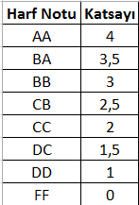
AĞIRLIKLI GENEL NOT ORTALAMASI
AGNO; öğrencinin fakülte/konservatuvar/yüksekokul/meslek yüksekokulunda öğrenimine başladığı andan itibaren, tamamlamış olduğu yarıyıl/yıl da dâhil olmak üzere, o güne kadar kayıt yaptırdığı her dersin AKTS değeri ile o dersin başarı notunun 27 nci maddede belirtilen ağırlık katsayısıyla çarpılarak tamamının toplanmasından elde edilen sayının, toplam AKTS miktarına bölünmesi ile hesaplanır.
DERSİN ADI | AKTS | H.NOTU | KATSAYI | AKTS*K.S
A DERSİ | 5 | BA | 3,5 | 17,5
B DERSİ | 8 | CC | 2 | 16
C DERSİ | 4 | CB | 2,5 | 10
D DERSİ | 6 | BB | 3 | 18
E DERSİ | 4 | AA | 4 | 16
F DERSİ | 1 | FF | 0 | 0
G DERSİ | 1 | BA | 3,5 | 3,5
H DERSİ | 1 | BA | 3,5 | 3,5
 | 30 |  |  | 84,5
AGNO (84,5 / 30) = 2,82
Ağırlıklı Genel Not Ortalaması (AGNO) Neden Önemli?
  İki dönem üst üste 2.00’ın altında olması
  2.50’nin üzerinde olması

Slide 50
DİĞER YÜKSEKÖĞRETİM PROGRAMLARINDA ALINAN
DERSİ TRANSFER ETME
DERS MUAFİYETİ
ÖSYM tarafından yerleştirilen ve Üniversiteye yeniden kayıt hakkı kazanan, başka bir yükseköğretim kurumunda öğrenci iken Üniversiteye yatay geçiş yolu ile kayıt yaptıran öğrencilerin, daha önce devam ettikleri yükseköğretim programında başarılı oldukları derslerden muaf olabilmeleri ve diğer yükseköğretim kurumlarından ve/veya uzaktan eğitim kurumlarından alınan derslerin geçer notlarının 27 nci maddeye göre muaf olarak değerlendirilebilmesi için, dekanlığa/müdürlüğe daha önce aldıkları hangi ders/dersler karşılığında hangi ders/derslerden muaf olmak istediklerini belirten bir dilekçe ve ekinde not döküm belgesi ile ders içeriklerini kapsayan onaylı belgelerle başvurmaları gerekir.
Muafiyet talepleri ile ilgili başvurular, öğrencinin ders kaydını yaptırdığı ilk yarıyılın/yılın ilk haftasının sonuna kadar yapılır. Öğrencinin muafiyet isteği, bölüm/anabilim/anasanat veya program başkanlığının görüşleri de dikkate alınıp, ilgili yönetim kurulunca değerlendirilerek ders muafiyeti ve intibakı karara bağlanır. Bu süreçte, öğrenciler muafiyet talebinde bulunduğu derse/derslere devam ederler.

Slide 51
ÇİFT ANADAL & YANDAL
Çift anadal programında; bir bölümün/programın öğrencileri lisans öğrenimleri süresince, aynı birim içinde veya dışında kayıtlı oldukları bölüme/programa konu bakımından yakın olan başka bir bölümün/programın derslerini aynı zamanda takip edebilir.
Kayıtlı oldukları lisans programlarını başarıyla yürüten öğrenciler, ilgi duydukları başka bir dalda bilgilenmelerini sağlamak amacıyla yandal programına kayıt olabilirler.

Slide 52
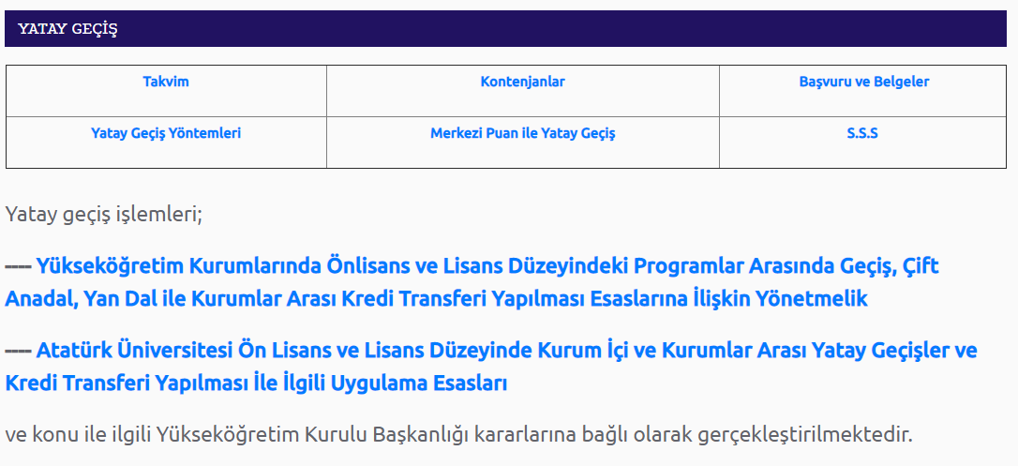

Slide 53
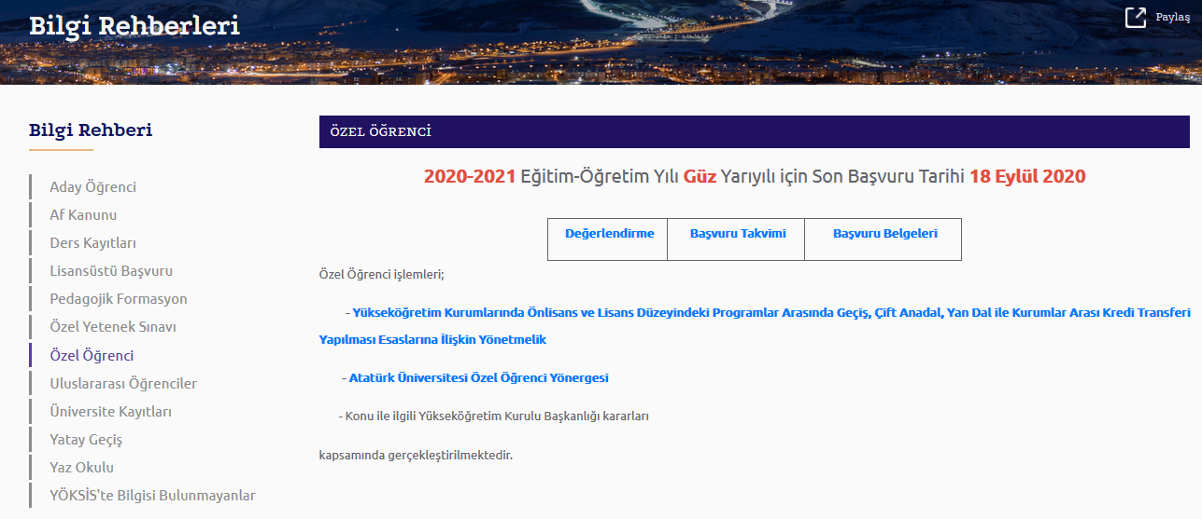

Slide 54
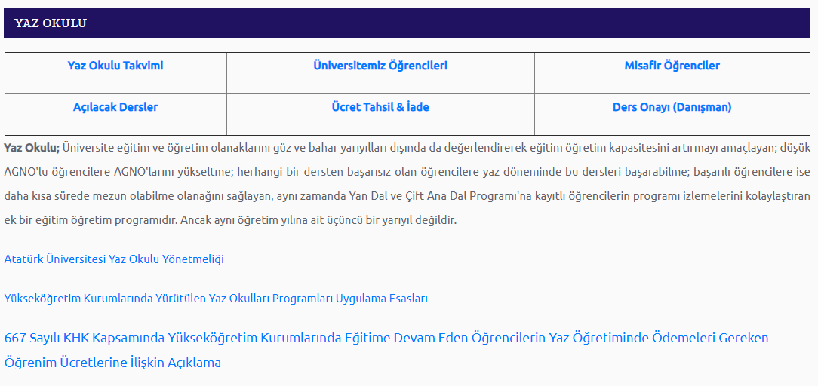

Slide 55
ASKERLİK İŞLEMLERİ
Öğrencilerin askerlikleri 1111 sayılı askerlik kanununun 35/C maddesi ile belirlenen esaslar çerçevesinde olmak üzere öğrencilik haklarının kazanılmasını müteakip, öğrenim görenlerin askerlikleri, EK-C2 öğrenci durum belgesi ile okulun azami öğrenim süresi kadar ertelenmektedir.
OBS
YÖKSİS
ASAL

Slide 56
DİSİPLİN İŞLEMLERİ
Yükseköğretim Kurumları Öğrenci Disiplin Yönetmeliği
Kınama & Uyarma
Bir Haftadan Bir Aya Kadar Uzaklaştırma
Bir Yarıyıl İçin Uzaklaştırma
İki Yarıyıl İçin Uzaklaştırma
Yükseköğretim Kurumundan Çıkarma
Sınav esnasında veya sınav evrakının incelenmesi sırasında kopya yaptığı, kopya yaptırdığı veya kopya yapılmasına yardım ettiği tespit edilen öğrenci o dersten başarısız sayılır. Ayrıca, söz konusu öğrenci hakkında, ilgili dekanlık/müdürlük 18/8/2012 tarihli ve 28388 sayılı Resmî Gazete’de yayımlanan Yükseköğretim Kurumları Öğrenci Disiplin Yönetmeliği hükümlerine göre işlem yapılır.

Slide 57
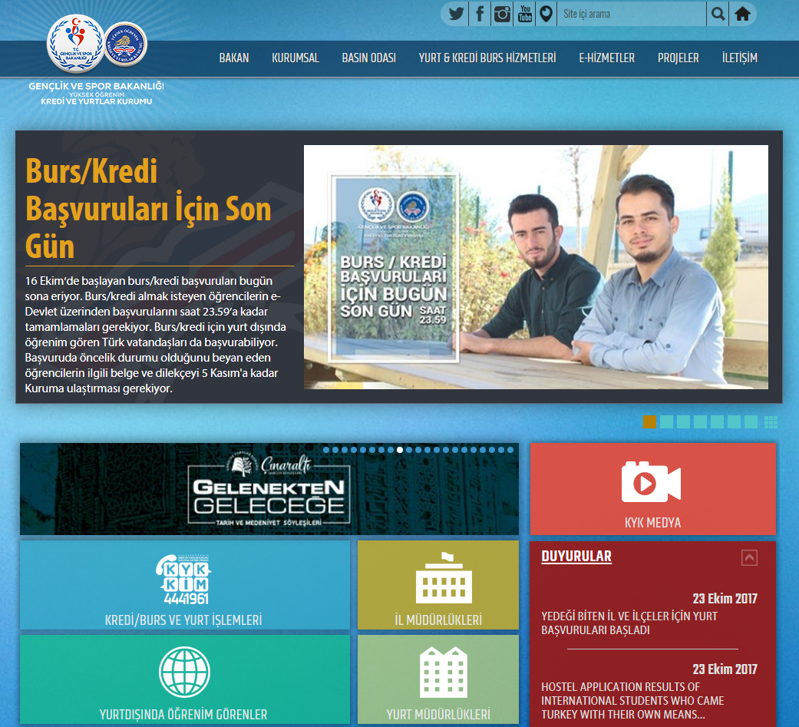
Başvuru
Başarı
OBS
YÖKSİS
KYK

Slide 58
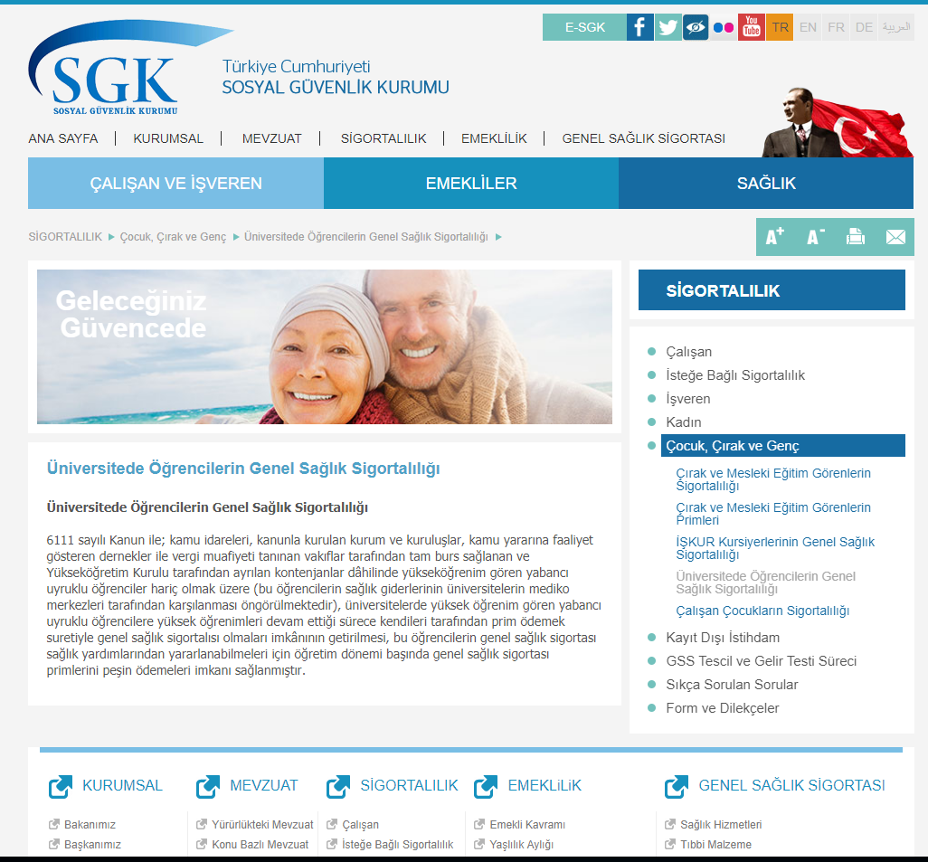
GENEL SAĞLIK SİGORTASI (http://www.sgk.gov.tr/wps/portal/sgk/tr)
1 Ocak 2012 yılı itibariyle bütün vatandaşlar zorunlu Genel Sağlık Sigortası kapsamına alındı. Yükseköğretimde okuyanlar 25 yaşına kadar anne babasının sağlık güvencesinden yararlanırlar ve kendilerinden Genel Sağlık Sigortası (GSS) kapsamı altında herhangi bir ücret talep edilmez. Ancak bu kapsamda olan kişilerin kuruma başvuru yapmaları önerilmektedir.

Slide 59



Slide 60


